Slide 1

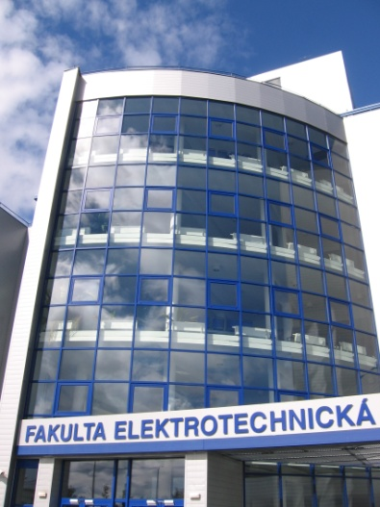
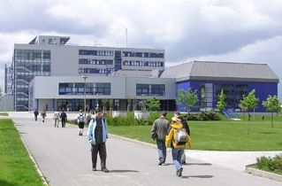
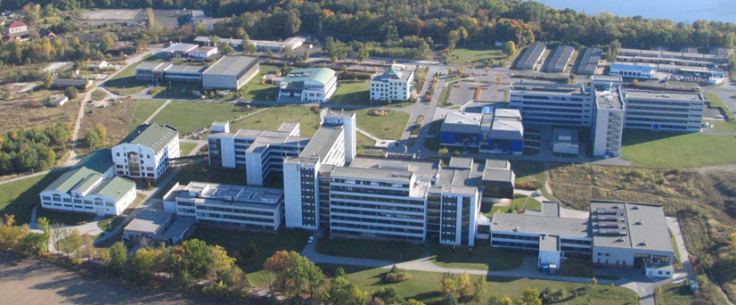
Katedra elektroenergetiky a ekologie

Slide 2
Ochrana před atmosférickým přepětím obytných budov – přepěťové ochrany ve slaboproudých rozvodech

Slide 3
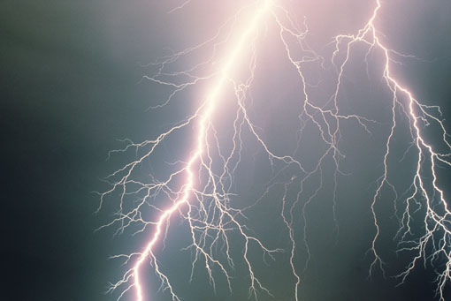
Atmosférické přepětí
Vznik přepětí:
Naše planeta se chová jako sférický kondenzátor .
Dochází k výbojům mezi atmosférou a povrchem – vznik blesku.
Projevy blesků
bleskový proud

Slide 4
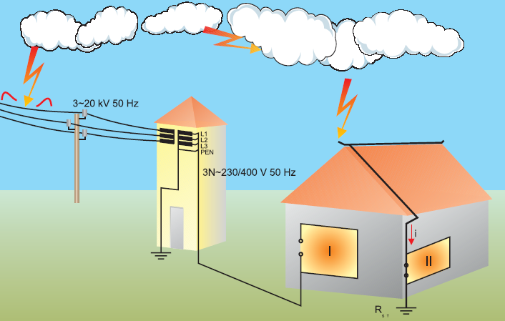
Přepěťové ochrany
Přímý úder blesku a vznik indukovaného napětí v okolí svodu.

Slide 5
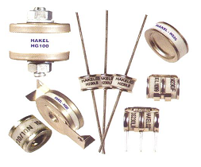
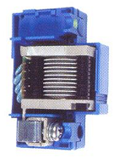
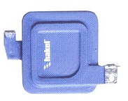
Jednoduché přepěťové ochrany
Jiskřiště
Je to napěťově závislý nelineární prvek pracující na principu elektrického výboje v plynném prostředí.
Bleskojistky
Bleskojistky jsou zapouzdřená a plynem (argonem nebo neonem) plněná ochranná jiskřiště.
Diaky, triaky, tyristory, Zenerovy diody…
Varistory

Slide 6
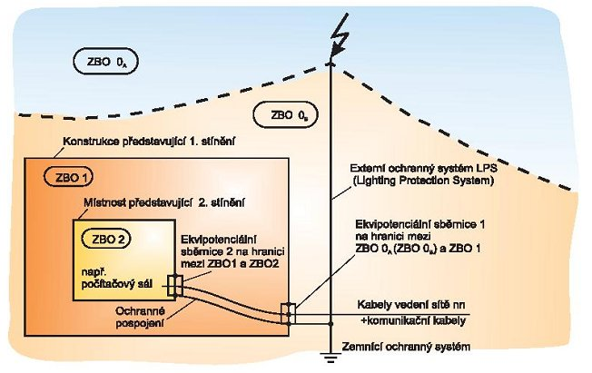
Zóny přepěťové ochrany
ZBO 0A
ZBO 0B
ZBO 1
ZBO 2

Slide 7
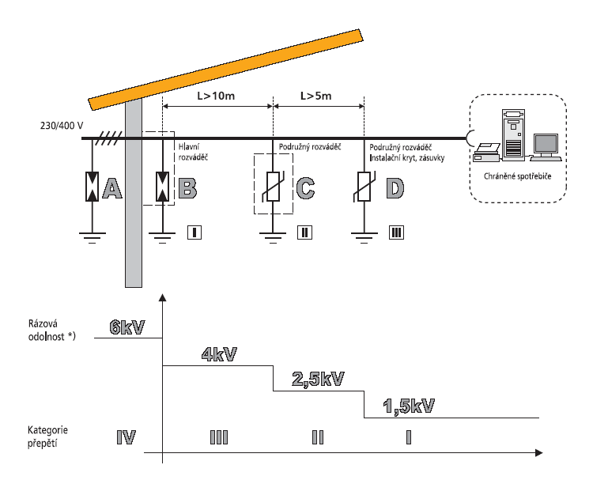
Stupně přepěťové ochrany – kategorie přepětí

Slide 8
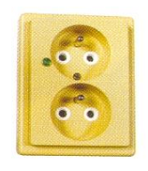
Stupně přepěťové ochrany
Hrubá přepěťová ochrana typ B
použití u přechodu kabelu z nechráněného do chráněného prostředí
využití jiskřišť, bleskojistek
Přepěťové ochrany 2. stupně (svodiče přepětí)
třída C – střední přepěťová ochrana
používají se varistory, transily, trisily
Přepěťové ochrany 3. stupně
třída D
k ochraně citlivých přístrojů – počítače, televizory
používá se forma chráněných zásuvek

Slide 9
Přepěťové ochrany ve slaboproudých rozvodech
Ve vysokofrekvenční technice
použití bleskojistek
Rozdělení
svodiče bleskových proudů
jemné přepěťové ochrany

Slide 10
Koaxiální přepěťové ochrany
Koaxiální přepěťové ochrany
se obvykle používají k ochraně vstupních zařízení radiotechnických prostředků, tj. antén, anténních konvertorů, anténních svodů a napáječů, svodů "mezifrekvenčních" a nebo demodulovaných datových signálů. Dále se používají k ochraně páteřních počítačových sítí, TV a VIDEO rozvodů (pokud jsou realizovány koaxiálními kabely) a vstupů individuálních TV, SAT a rozhlasových přijímačů.
Parametry
Činitel útlumu
Činitel zpětného odrazu (přizpůsobení)
Pracovní šířka pásma
Třída ochrany

Slide 11
Koaxiální přepěťová ochrana Axing SZU 6
vstup/výstup...F konektory, nebo IEC konektory
frekvenční rozsah...5-2500MHz
průchozí útlum...0,5dB
průchozí pro signály...22kHz a DiSEqC
proudový impuls... max 4,5kA (8/20us)
použití...před libovolným zařízením připojeným na koaxiální kabel, např. televizor, věž, satelitní přijímač, anténní zesilovač apod.

Slide 12
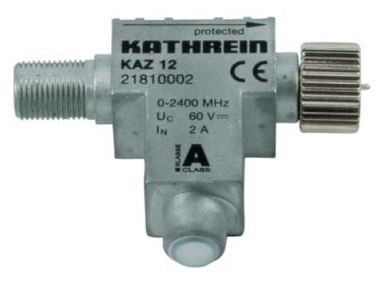
Svodič bleskových proudů Kathrein KAZ 12
vstup/výstup...F konektory
frekvenční rozsah...0-2400MHz
průchozí útlum...0,5dB
průchozí pro signály 22kHz a DiSEqC
útlum stínění...50-300MHz >85dB, 300-470MHz >80dB, 470-1000MHz >75dB, 1000-2400MHz >55dB
jmenovité napětí...60V DC
max proud...2A
proudový impuls...max 5kA (10/350us)
proudový impuls...max 10kA (8/20us)
kategorie dle EN 61643-21...A2/C2/C2/B2/D1
pracovní teplota -40 až +80ºC
použití...na všech vstupních koaxiálních kabelech do objektu

Slide 13
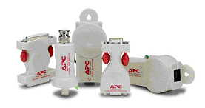
Produkty APC
ProtectNet
Nestačí chránit jen přívodní kabely - špičky a rázy mohou zrovna tak proniknout síťovou kabeláží Přepěťová ochrana sítí, sériových a paralelních propojení a telefonních linek pro komplexní ochranu síťového prostředí a PC systémů.

